Slide 1
حسابداری صنعتی 1
مدرس:
مژده جعفری تشویق
منبع اصلی:
حسابداری صنعتی 1 جمشید اسکندری

Slide 2
فهرست
کلیات ، مفاهیم و طبقه بندی هزینه ها | فصل اول
گزارشات هزینه برای برنامه ریزی | فصل دوم
سربار پیش بینی شده ، جذب شده و واقعی | فصل سوم
حسابداری مواد ، دستمزد و سربار | فصل چهارم
تخصیص هزینه های سربار بر حسب دوایر هزینه یابی سفارش کار هزینه یابی مرحله ای | فصل پنجم فصل ششم فصل هفتم

Slide 3
فصل دوم
صورت سود و زیان موسسات تولیدی
و
گردش و ثبت حساب های صنعتی

Slide 4
صورت سود و زیان موسسات تولیدی و بازرگانی
موسسه تولیدی 00000
صورت سودوزیان
برای دوره مالی منتهی به 00000
 |  |  |  | ریال
فروش خالص |  |  |  | *
کسرمیشود:بهای تمام شده کالای فروش رفته |  |  |  | (*)
سود ناخالص |  |  |  | *
کسرمیشود:هزینه های عملیاتی |  |  |  | (*)
سود عملیاتی |  |  |  | *
کسر(اضافه)میشود:هزینه ها و درآمدهای غیر عملیاتی |  |  |  | *
سود قبل از مالیات |  |  |  | *
کسرمیشود:مالیات |  |  |  | (*)
سود خالص |  |  |  | *

Slide 5
صورت سود و زیان موسسات تولیدی و بازرگانی
صورت سود و زیان موسسات تولیدی و بازرگانی مشابه می باشد ، اما یک تفاوت محتوایی با هم دارند و آن، این که به دلیل انجام عملیات اضافی برای تبدیل مواد اولیه به کالای ساخته شده در موسسات تولیدی ، نحوه ی محاسبه ی بهای تمام شده کالای فروش رفته در این گونه موسسات متفاوت از موسسات بازرگانی است و صورت سود و زیان متکی به جداول بهای تمام شده کالای فروش رفته ، بهای تمام شده کالای ساخته شده و بهای تمام شده مواد مصرف شده است که در ادامه بحث قرار میگیرند.

Slide 6
تفاوت موسسات تولیدی و بازرگانی
موسسات بازرگانی معمولا در شکل و محتوای کالاهای خریداری شده تغییری نمی دهند، بلکه کالاهای
خریداری شده را به همان شکل اولیه به مشتریان می فروشند .اما موسسات تولیدی مواد اولیه را خریداری
کرده و آن را تغییر شکل داده و به محصول تبدیل نموده و سپس به فروش می رسانند.بنابراین تفاوت اصلی
فعالیت های موسسات بازرگانی با موسسات تولیدی درفعالیت های اضافی است که موسسات تولیدی برای
تبدیل مواداولیه به کالای ساخته شده انجام می دهند .

Slide 7
جدول بهای تمام شده کالای فروش رفته
موسسه تولیدی 00000
جدول بهای تمام شده کالای فروش رفته
برای دوره مالی منتهی به 00000
 |  |  | ریال
موجودی کالای ساخته شده اول دوره |  |  | *
اضافه میشود:بهای تمام شده کالای ساخته شده |  |  | *
بهای تمام شده کالای آماده برای فروش |  |  | *
کسرمیشود:موجودی کالای ساخته شده |  |  | (*)
بهای تمام شده کالای فروش رفته |  |  | *
موسسه بازرگانی 00000
جدول بهای تمام شده کالای فروش رفته
برای دوره مالی منتهی به 00000
 |  |  | ریال
موجودی کالای اول دوره |  |  | *
اضافه میشود:خرید |  |  | *
بهای تمام شده کالای آماده برای فروش |  |  | *
کسرمیشود:موجودی کالای پایان دوره |  |  | (*)
بهای تمام شده کالای فروش رفته |  |  | *

Slide 8
جدول بهای تمام شده کالای فروش رفته
همان طور که ملاحظه می شود فقط سطر دوم این جدول با یکدیگر تفاوت دارد و در موسسات تولیدی به
جای خرید بهای تمام شده کالای ساخته شده مور استفاده قرار گرفته است در موسسات تولیدی قبل از
محاسبه بهای تمام شده کالای فروش رفته باید بهای تمام شده کالای ساخته شده محاسبه گردد که به این
منظور باید با انواع موجودی ها در موسسات تولیدی آشنا گردید :

Slide 9
انواع موجودی ها در موسسات تولیدی
1- مواد اولیه
2- کالای در جریان ساخت
3- کالای ساخته شده
4- موجودی های متفرقه
موجودی مواد اولیه:کلیه ی موجودی هایی که به منظور ساخت محصول یا ارائه خدمات تحصل و هنوز وارد فرآیند تولید نشده اند.
کالای در جریان ساخت: موجودی هایی که فرآیند تولید آنها کامل نشده است .
کالای ساخته شده: موجودی هایی که فرآیند تولید را کامل طی کرده و آماده فروش هستند.
موجودی های متفرقه: ملزومات اداری و مواد بسته بندی که در زمان مصرف به حساب هزینه ها می روند.

Slide 10
جدول بهای تمام شده کالای ساخته شده
موسسه تولیدی 00000
جدول بهای تمام شده کالای ساخته شده
برای دوره مالی منتهی به 00000
 |  |  | ریال
مواد مستقیم مصرف شده |  |  | *
دستمزد مستقیم |  |  | *
سربار ساخت |  |  | *
جمع هزینه های تولید |  |  | *
اضافه می شود:
موجودی کالای در جریان ساخت اول دوره |  |  | *
بهای تمام شده کالای درجریان ساخت طی دوره |  |  | *
کسرمیشود:
موجودی کالای در جریان ساخت پایان دوره |  |  | (*)
بهای تمام شده کالای ساخته شده طی دوره |  |  | *

Slide 11
بهای تمام شده مواد مستقیم مصرف شده
موسسات تولیدی به دلیلی این که به ثبت مستمر مواداولیه ، کالای در جریان ساخت و کالای ساخته شده نیاز
دارند معمولا از سیستم ثبت ثبت دائمی استفاده می کنند با توجه به این که در سیستم صدور مواداولیه از
انبار به بستانکار حساب کنترل مواد منظور می شود لذا موادمستقیم مصرف شده به صورت یک رقم آماده
و ثبت شده وجود دارد اما چنانچه نیاز به ارائه جزئیات محاسبه بهای تمام شده موادمستقیم مصرف شده باشد
و یا در مواردی از سیستم ثبت ادواری استفاده شود می توان آن را جداگانه محاسبه و حاصل نهایی آن را
در جدول بهای تمام شده کالای ساخته شده منظور نمود.

Slide 12
جدول بهای تمام شده مواد مستقیم مصرف شده
موسسه تولیدی 00000
جدول بهای تمام شده موادمستقیم مصرف شده
برای دوره مالی منتهی به 00000
 |  |  | ریال | ریال
موجودی مواد مستقیم ابتدای دوره |  |  |  | *
موادمستقیم خریداری شده |  |  | *
اضافه می شود:
هزینه حمل مواد خریداری شده |  |  | *
بهای تمام شده مواد خریداری شده طی دوره |  |  |  | *
بهای تمام شده مواد آماده برای مصرف |  |  |  | *
کسرمیشود:
موجودی مواد مستقیم پایان دوره |  |  |  | (*)
بهای تمام شده مواد مستقیم مصرف شده |  |  |  | *

Slide 13
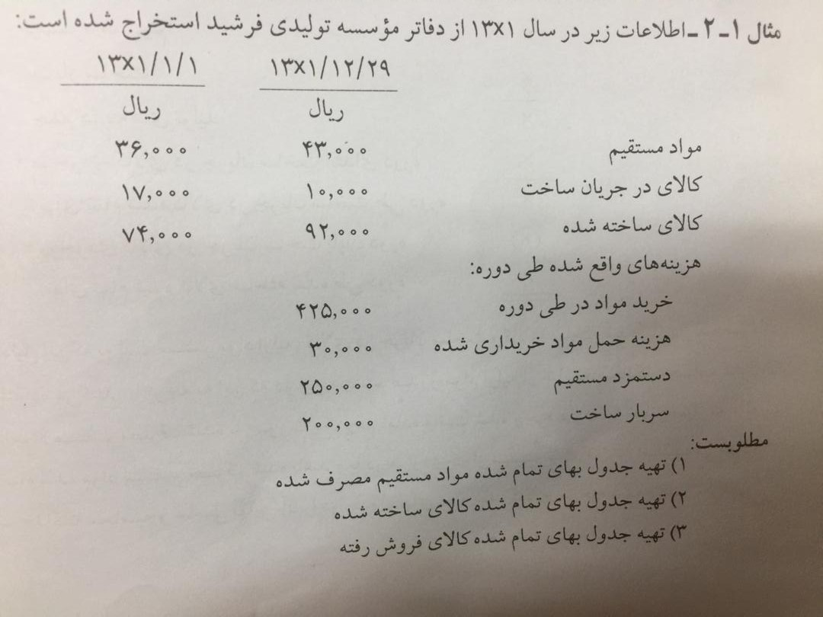
مثال :

Slide 14
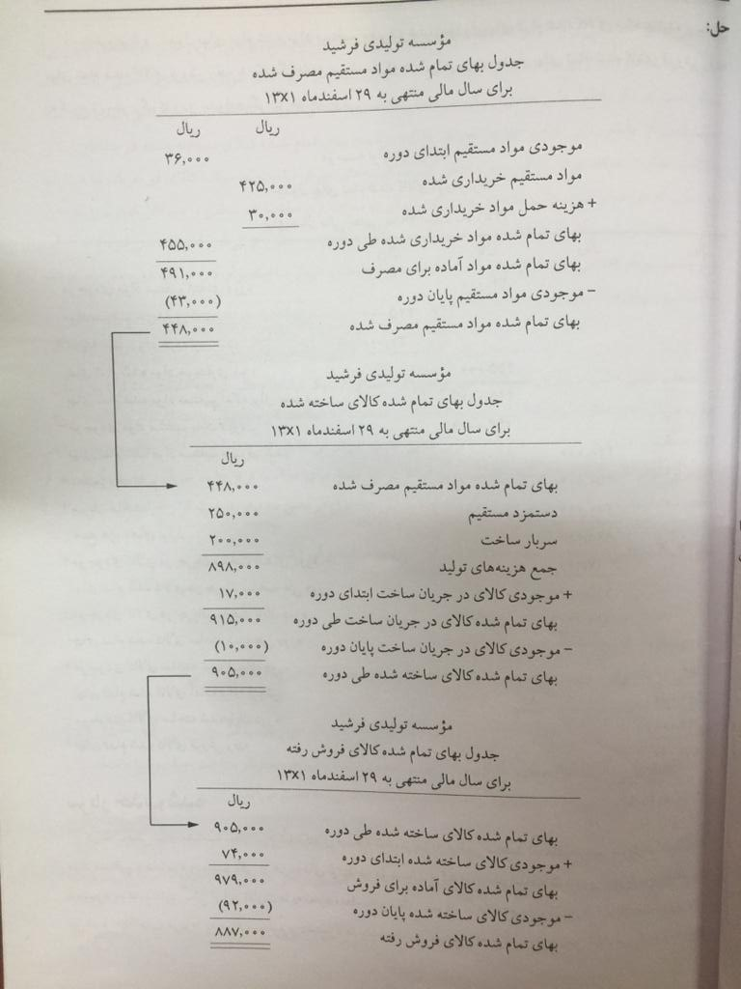

Slide 15
سربار جذب شده
هزینه سربار تفاوت های زیادی با مواد و دستمزد مستقیم دارد یکی از این تفاوت های مهم به نحوه محاسبه ومنظور نمودن آن ها به حساب کالای در جریان ساخت مربوط می شود. اطلاعات مربوط به مواد و دستمزد مستقیم معمولا سرع و به موقع در دسترس قرار میگیرد و اصولا به محض تحقق شناسایی و بر اساس اطلاعات واقعی ثبت می شوند.اما اطلاعات واقعی سربار نظیر هزینه های آب و برق مصرفی و ... معمولا با تاخیر در دسترس قرار میگیرد.همچنین برخی از هزینه های سربار مانند هزینه تعمیر ماشن آلات ممکن است دریک مقطع زمانی خاص افزایش خواهد یافت ، در نتیجه بهای تمام شده کالای ساخته شده در مقطع زمانی مختلف ، متفاوت خواهدبود و برای برآورده ساختن نیازهای مدیریت باید از رقم برآوردی سرباراستفاده نمود برای این منظور از نرخی استفاده می شود که به آن نرخ جذب سربار گفته می شود.
نرخ جذب سربار= هزینه های سربار ساخت برآوردی
مبنای جذب سربار

Slide 16
مبنای جذب سربار
انتخاب مبنای جذب سربار از اهمیت خاصی برخوردار است و باید یک ارتباط منطقی بین مبنای جذب
سربار و هزینه های سربار ساخت وجود داشته باشد. حجم تولید،ساعات کار مستقیم ، ساعت کار ماشین
آلات ،هزینه مواد مستقیم ، هزینه دستمزد مستقیم ، معمول ترین مبانی جذب سربار می باشند،اما متدوال
ترین آن ها محاسبه نرخ جذب سربار بر اساس هزینه دستمزد مستقیم است.

Slide 17
مثال:
ارقام زیر در ابتدای سال1381 در شرکت تولیدی مهشید برآورده شده است :
هزینه سربارساخت 300.000 ریال
هزینه دستمزدمستقیم 400.000 ریال
با فرض این که شرکت مهشید برای جذب سربار از هزینه دستمزد مستقیم به عنوان مبنا استفاده می کند،
مطلوبست:محاسبه نرخ جذب سربار
حل:
300.000 =75%
400.000

Slide 18
سربارجذب شده
در طول دوره مالی با فراهم آمدن اطلاعات مرتبط با مبنای جذب سربار ، سربار ساخت جذب شده محاسبه و در حساب ها ثبت می شود.
سربار جذب شده = حجم مبنای واقعی * نرخ جذب سربار
مثال:
بادرنظر گرفتن اطلاعات مثال قبلبافرض این که هزینه دستمزد واعی در سال1381مبلغ380.000ریال می باشد،مطلوبست:محاسبه سربارجذب شده
حل:
285.000=75%*380.000 سربار جذب شده

Slide 19
اضافه یا کسر جذب سربار
در پایان دوره مالی مبلغ سربار جذب شده با مبلغ سربار واقعی مقایسه می شود در صورتی که سربار جذب شده بیشتر از سربار واقعی باشد ، اضافه جذب سربار جذب شده کمتر از سربار واقعی باشد ، کسر جذب سربار وجود خواهد داشت که به صورت رابطه زیر قبل تبیین است:
اضافه(کسر)جذب سربار=سربار جذب شده – سربار واقعی
مثال:
بادرنظر گرفتن اطلاعات مثال قبل بافرض این که سربارواقعی درسال1381مبلغ275.000ریال باشد ، مطلوبست:محاسبه اضافه یا کسر جذب سربار
10.000=275.000-285.000

Slide 20
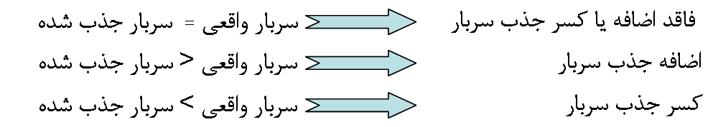
اضافه یا کسر جذب سربار
در صورتی که مبلغ اضافه یاکسر جذب سربار با اهمیت باشدباید آن را بین بهای تمام شده کالای فروش رفته و بهای تمام شده موجودی های پایان دوره(کالای در جریان ساخت و کالای ساخته شده) سرشکن نمود اما در صورتی که مبلغ آن با اهمیت نباشد باید آن را به بهای تمام شده کالای فروش رفته منظور نمود.

Slide 21
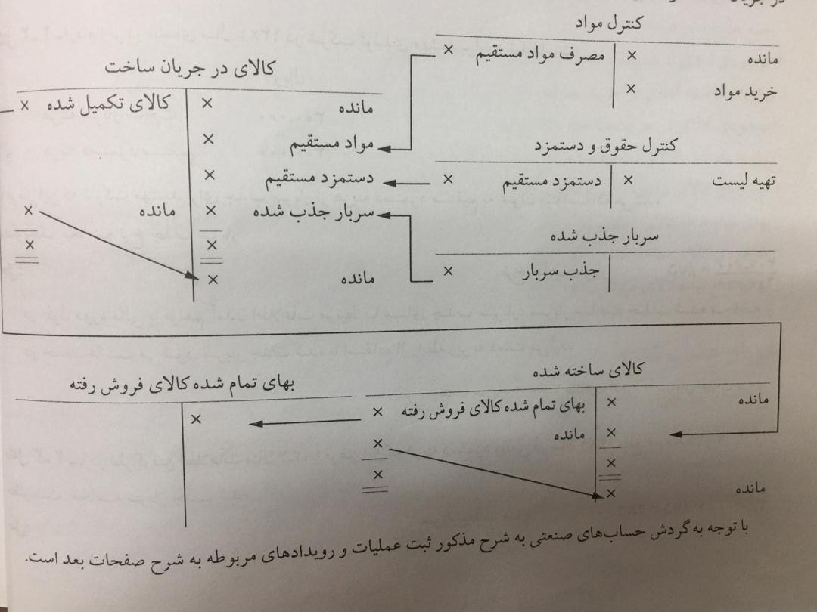
گردش و ثبت حساب های صنعتی :
گردش حساب های صنعتی با استفاده از سیستم ثبت دائمی موجودی ها برای هر یک از اقلام موجودی (مواد،کالای در جریان ساخت و کالای ساخته شده)به طور معمول به صورت زیر می باشد:

Slide 22
سیستم ثبت ادواری و دائمی
در سیستم ادواری، مقادیر موجودی با شمارش فیزیکی در یک تاریخ مشخص، تعیین گردیده و سپس با توجه به نتایج شمارش فیزیکی، قیمت گذاری بر مبنای یکی از روشهای ارزشیابی انجام می شود
در سیستم ادواری، مقادیر موجودی با شمارش فیزیکی در یک تاریخ مشخص، تعیین گردیده و سپس با توجه به
نتایج شمارش فیزیکی، قیمت گذاری بر مبنای یکی از روشهای ارزشیابی انجام می شود.
در سیستم دائمی ، سوابق و مدارک موجودیها به تفصیل نگهداری شده و هر یک از اقلام خرید یا فروش معاملات
مرتبط به آن به محض وقوع در حساب موجودیها منعکس می گردد.

Slide 23
ثبت های مربوط به مواد
1- تحصیل مواد :
کنترل مواد ****
وجود نقد / حساب های پرداختنی ****
نکته:
درصورت برگشت مواد به علت عیب و نقص به فروشنده عکس ثبت فوق صورت میگیرد.

Slide 24
ثبت های مربوط به مواد
2- مصرف مواد:
کالای در جریان ساخت ****
کنترل سربار ساخت ****
کنترل مواد ****
بدیهی است در صورت برگشت مواد از خط تولید به انبار مواد عکس ثبت فوق زده می شود.

Slide 25
ثبت های مربوط به حقوق و دستمزد
1- تهیه لیست حقوق و دستمزد:
کنترل حقوق و دستمزد ****
بیمه پرداختنی ****
مالیات پرداختنی ****
حقوق و دستمزد پرداختنی ****

Slide 26
ثبت های مربوط به حقوق و دستمزد
2-تخصیص حقوق و دستمزد:
کالای در جریان ساخت ****
کنترل سربار ****
هزینه های توزیع و فروش ****
هزینه های عمومی و اداری ****
کنترل حقوق و دستمزد ****

Slide 27
ثبت های مربوط به حقوق و دستمزد
3- پرداخت حقوق و دستمزد :
بیمه پرداختنی ****
مالیات پرداختنی ****
حقوق و دستمزد پرداختنی ****
وجوه نقد / بانک ****

Slide 28
اضافه کاری
انجام کار بیش از ساعت کار عادی (8ساعت در روز و44 ساعت در هفته) اصطلاحا اضافه کار نامیده می شود که
انجام آن منوط به موافقت کارگر و همچنین پرداخت 40 درصد اضافه برمزد هر ساعت کار عادی می باشد. به این
مازاد اصطلاحا فوق العاده اضافه کاری گفته می شود . نحوه برخورد با دستمزد عادی در ساعات اضافه کاری
همانند دستمزد عادی در ساعات عادی است ، اما مبلغ مازادی که در ساعات اضافه کار پرداخت می شود را نمی
توان به عنوان دستمزد مستقیم طبقه بندی نموده و به حساب کالای در جریان ساخت منظور کرد . مازاد پرداختی
بابت ساعات اضافه کاری (فوق العاده اضافه کاری) مربوط به کارکنان مستقیم تولید همانند حق بیمه سهم کارفرما به
عنوان هزینه غیرمستقیم تلقی شده و به حساب کنترل سربار ساخت منظور می گردد.

Slide 29
ثبت های مربوط به سربار ساخت
1- ثبت سربار جذب شده :
کالای در جریان ساخت ****
سربار جذب شده ****
2- ثبت سربار واقعی :
کنترل سربار ساخت ****
وجوه نقد / پیش پرداخت ها / حساب های پرداختنی / استهلاک انباشته ****
3-ثبت بستن حساب سربار جذب شده :
سربار جذب شده ****
کنترل سربار ساخت ****

Slide 30
ثبت های مربوط به سربار ساخت
4- ثبت بستن حساب کنترل سربار ساخت :
پس از بستن حساب سربار جذب شده ، حساب کنترل سربار سخت مانده گیری می شود:
الف / در صورت مانده بستانکار اضافه جذب سربار است :
کنترل سربار ساخت ****
بهای تمام شده کالای فروش رفته ****
ب / در صورت مانده بدهکار کسر جذب سربار است :
بهای تمام شده کالای فروش رفته ****
کنترل سربار ساخت ****

Slide 31
ثبت تکمیل کالا و انتقال آن به انبار
و
ثبت فروش کالا
کالای ساخته شده ****
کالای در جریان ساخت ****
بهای تمام شده کالای فروش رفته **** معادل بهای تمام شده کالای فروش رفته
کالای ساخته شده ****
وجوه نقد / حساب های دریافتنی ****
فروش **** معادل فروش

Slide 32
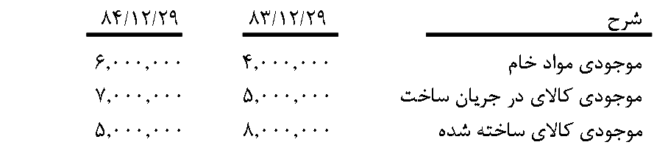
مثال :
مواد خام خریداری شده مبلغ 12,000,000 ریال
هزینه‌های دستمزد مستقیم 8,000,000 ریال
سربار جذب شده کارخانه 6,000,000 ریال
  مطلوبست : تعیین بهای تمام شده کالای ساخته شده

Slide 33
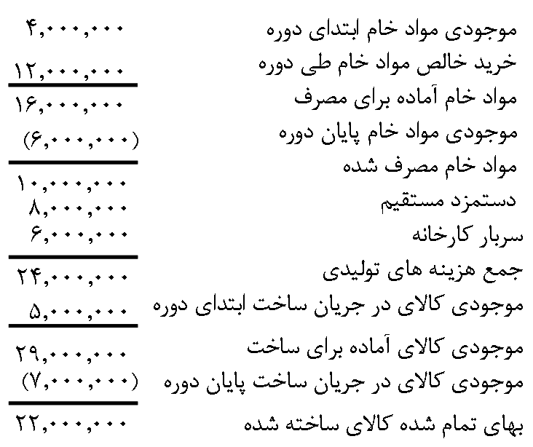
حل :

Slide 34
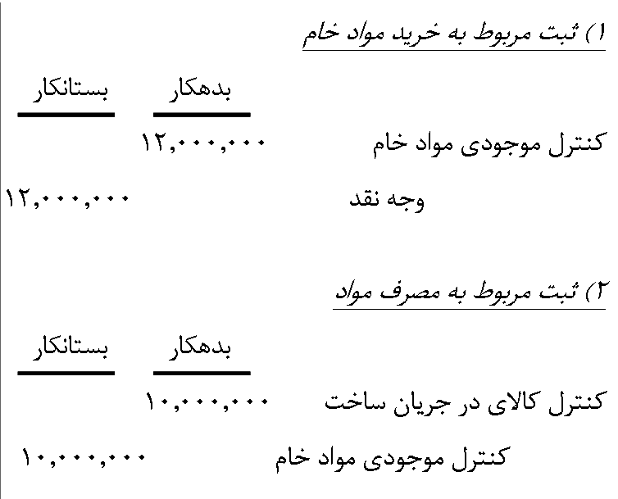

Slide 35
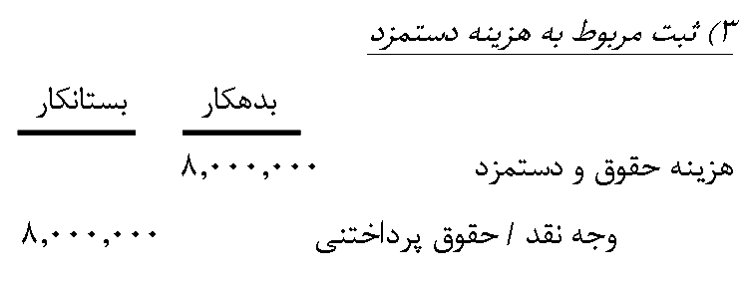
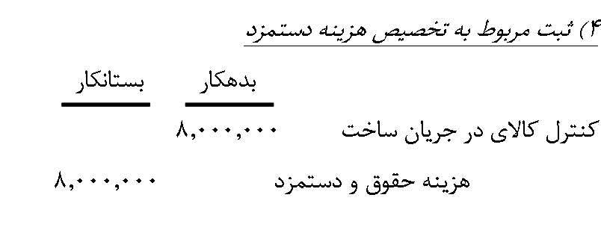

Slide 36
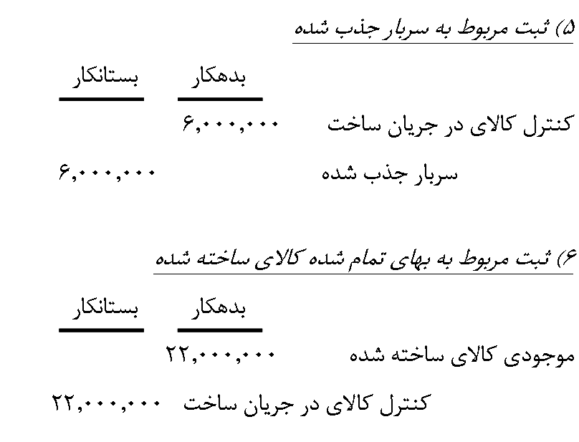

Slide 37
